Slide 1
স্বাগতম

Slide 2
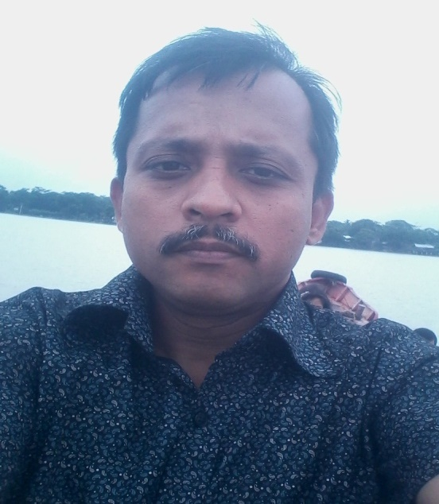
মোঃ মিজানুর রহমান ইন্সট্রাক্টর (গণিত) বেগমগঞ্জ টেকনিক্যাল স্কুল এন্ড কলেজ
পরিচিতি
শ্রেণী- দ্বাদশ
বিষয়- উচ্চতর গণিত-2(১৪2১) অধ্যয়- 3
সময়-৪5মি.

Slide 3
শিরোনাম-
$$\sqrt{4}$$
$$\sqrt{−4}$$
$$\sqrt{9}$$
$$\sqrt{−9}$$
$$\sqrt{−1}=i$$
$$i^{2}=−1$$
Real
Imaginary
Real | Imaginary
$\sqrt{9}$=3 | $$\sqrt{−1}=i$$
$\sqrt{4}$=2 | $$i^{2}=−1$$

Slide 4
পাঠ শেষে শিক্ষার্থীরা -------------
শিখন ফল-
বাস্তব ও কাল্পনিক সংখ্যা ধারণা করতে পারবে
বাস্তব ও কাল্পনিক সংখ্যার সঙ্গা দিতে পারবে
* বাস্তব ও কাল্পনিক সংখ্যা সম্পর্কিত সমস্যা সমাধান করতে পারবে

Slide 5
Complex Number’S FORMULA:
Imaginary numbers smallest unit is “i"
i=$\sqrt{−1}$, $i^{2}=−1$ ${ (i)}^{4n}=−1$
${(i)}^{4n}=−1$ ${(i)}^{4n+1}=−i$ ${(i)}^{4n+2}=1$
If a+ib=0 then a=0, b=0
If a+ib=c+id then a=c, b=d
If z=a+ib then $\overline{z}=a−ib$
If z=a+ib then R_{e}(z)=a, I_{m}(z)=b
R_{e}(z)=$\frac{1}{2}\left(z+\overline{z}\right)$, I_{m}(z)=$\frac{1}{2}\left(z−\overline{z}\right)$
z=a+ib then modulus of z, $\left|z\right|=\sqrt{a^{2}+b^{2}}$
argument of z, $tanθ=\frac{b}{a}$
$ω$ is the imaginary cubic root of 1 then, $1+ω+ω^{2}=0$ and $ω^{3}=1$
cube roots of 1, $\sqrt[3]{1}=1, \frac{−1+\sqrt{−3}}{2}, \frac{−1−\sqrt{−3}}{2}$
Or, $\sqrt[3]{1}=1, \frac{−1+i\sqrt{3}}{2}, \frac{−1−i\sqrt{3}}{2}$
$ω=\frac{−1+\sqrt{−3}}{2},$ & $ω^{2}=\frac{−1−\sqrt{−3}}{2}$ $ω=\frac{1}{ω^{2}}$

Slide 6
উপস্থাপন
ঘনমূল নির্ণয় করঃ
$$3. ii) 1$$
সমাধানঃ
1 এর ঘনমূল$=\sqrt[3]{1}$
ধরি, $x=\sqrt[3]{1}$
o$r, x^{3}={\left(\sqrt[3]{1}\right)}^{3}$
[ ঘন করে ]
o$r, x^{3}=1$
o$r, x^{3}−1=0$
o$r, (x−1)(x^{2}+x+1)=0$

Slide 7
হয়, $x−1=0$
$${অথবা, x}^{2}+x+1=0$$
$$∴ x=1$$
$[∴ x=\frac{−b±\sqrt{b^{2}−4ac}}{2a}$]
$$∴ x=\frac{−1±\sqrt{1^{2}−4.1.1}}{2.1}$$
$$or, x=\frac{−1±\sqrt{1−4}}{2}$$
$$∴ x=\frac{−1±\sqrt{−3}}{2}$$
$$\sqrt[3]{1}=1, \frac{−1+\sqrt{−3}}{2}, \frac{−1−\sqrt{−3}}{2}$$

Slide 8
দলীয় কাজ
ঘনমূল নির্ণয় করঃ
$$23. −1$$

Slide 9
মূল্যায়ন-
ঘনমূল কী?
-1 এর ঘন মূল কতটি? কী কী?

Slide 10
বাড়ির কাজ
ঘনমূল নির্ণয় করঃ
$$3. ii) 1, −1, i, −i$$

Slide 11
সবাইকে অনেক অনেক ধন্যবাদ

